Slide 1




Instituto Tecnológico de Huimanguillo
Sistema de control escolar
Agosto 11, 2021

Slide 2
Instituto Tecnológico de Huimanguillo
Herramientas necesarias para configurar y descargar el proyecto

Slide 3
Herramientas necesarias para configurar y descargar el proyecto
PHP versión 7.4.19
Apache Web Server versión 2.4.47
Composer versión 2.1.15
Yii2 framework versión 2.0.14
Maria DB versión 10.5.10
Git versión 2.32.0

Slide 4
Instituto Tecnológico de Huimanguillo
Descarga y configuración del proyecto

Slide 5
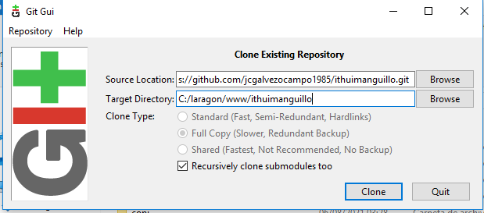
Descarga y configuración del proyecto
Instalar en el siguiente orden la paquetería necesaria para poder configurar el proyecto:
Apache web server
PHP
MariaDB
Composer
Git
2. Con la ayuda del Git, clonar el repositorio https://github.com/jcgalvezocampo1985/ithuimanguillo.git, dentro de la carpeta del servidor como se muestra en la siguiente imagen

Slide 6
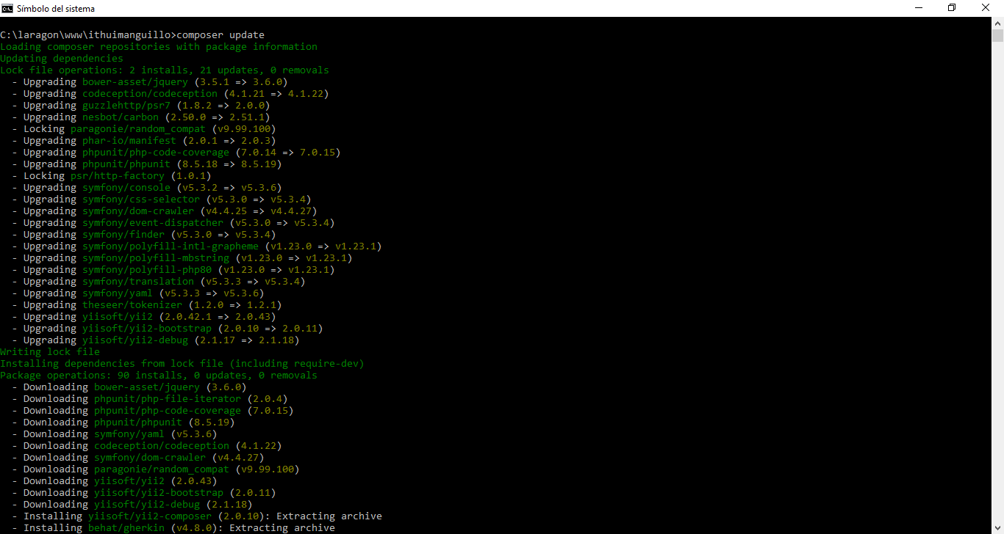
Descarga y configuración del proyecto
3. Una vez descargado el proyecto, abrir la consola y dirigirse a la carpeta donde fue descargado el proyecto y ejecutar el siguiente comando composer update y esperar a que termine la descarga de los paquetes utilizados por el proyecto.

Slide 7
Configuración de la base de datos

Slide 8
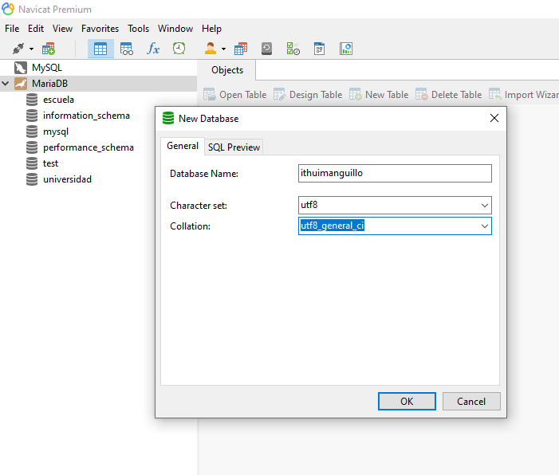
Descarga y configuración del proyecto
Con la ayuda de un administrador de base de datos de su preferencia, en este caso Navicat SQL, crear una base de datos con los siguiente parámetros como se muestran en la imagen.

Slide 9
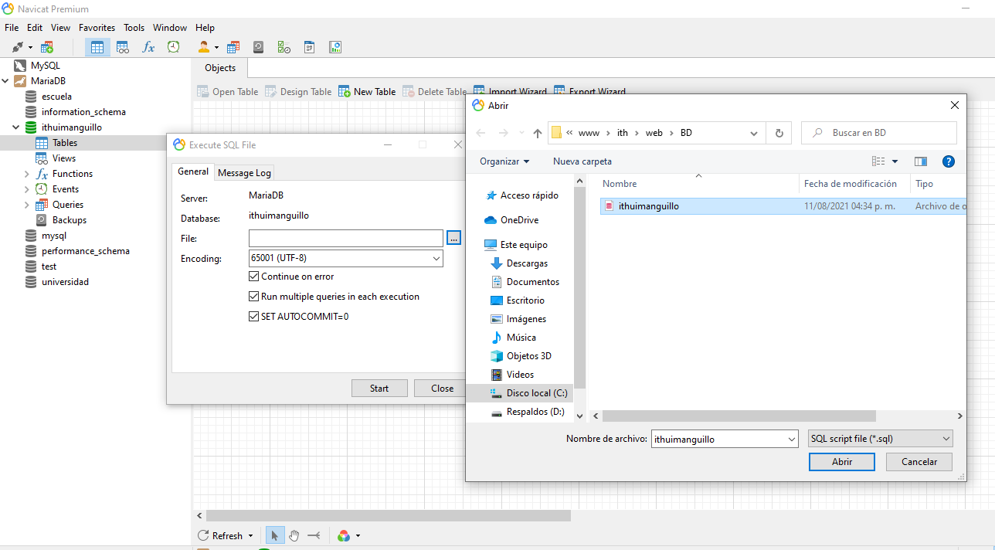
Descarga y configuración del proyecto
2. Una vez creada la base de datos, dentro de la carpeta del proyecto dirigirse a ithuimanguillo/web/BD, en esta ruta se encuentra un archivo llamado ithuimanguillo.sql, la cual contiene la estructura e información de la base de datos del proyecto, importar el archivo la base de datos y ejecutarlo.

Slide 10
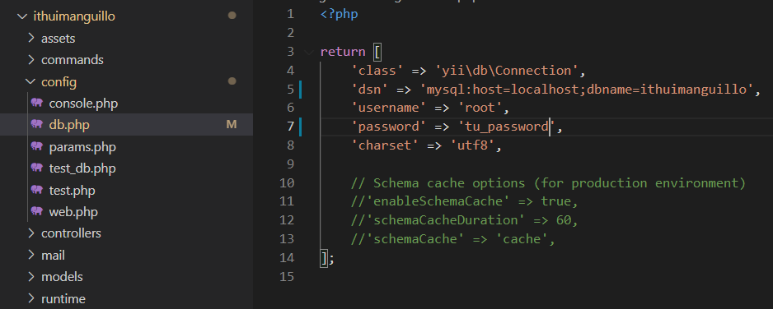
Descarga y configuración del proyecto
3. Después de haber ejecutado el archivo ithuimanguillo.sql solo resta configurar el acceso a la base de datos desde el proyecto, para accederemos a la siguiente ruta dentro de la carpeta del proyecto ithuimanguillo/config/db.php
4. Una vez dentro del archivo db.php solo resta colocar los datos correspondientes en las siguientes líneas:
'dsn' => 'mysql:host=localhost;dbname=ithuimanguillo’, //El nombre de la BD en este caso ithuimanguillo
'username' => 'root’, //El nombre de usuario de acceso a Mariadb
'password' => tu_password’, //El password de acceso a Mariadb
Guardar los cambios del archivo y cerrarlo, con eso ya se debe tener acceso a la BD del proyecto.

Slide 11
Configuración de la librería FPDF
y fuentes

Slide 12
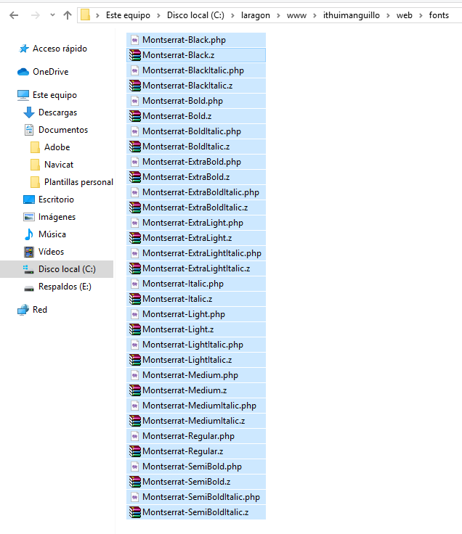
Configuración de la librería FPDF y fuentes
1. Dirigirse a la carpeta ithuimanguillo/web/fonts del proyecto y copiar el contenido

Slide 13
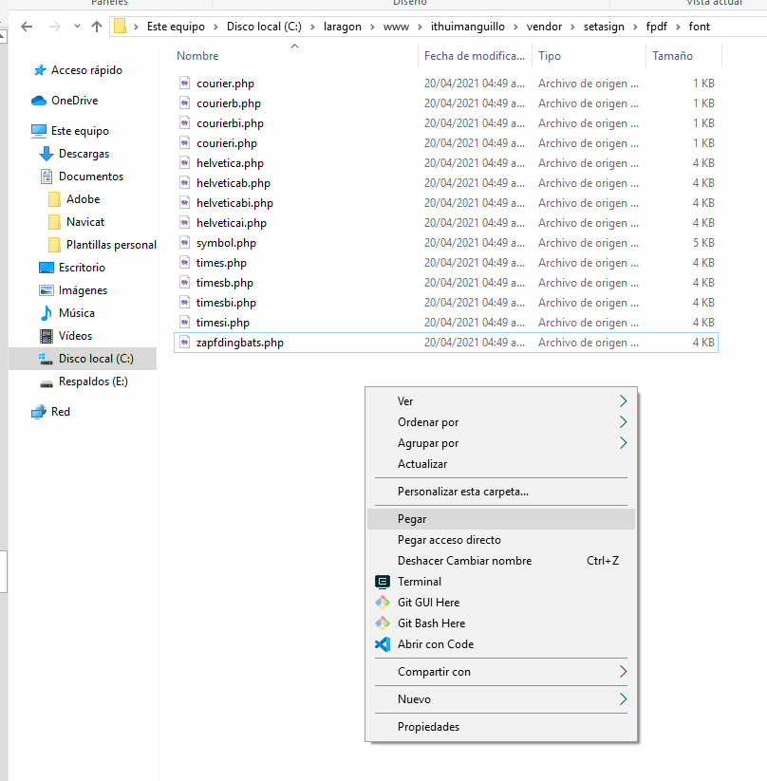
Configuración de la librería FPDF y fuentes
2. Dirigirse a la carpeta ithuimanguillo/vendor/setasign/fpdf/font y pegar ahí las fuentes anteriormente copiadas

Slide 14
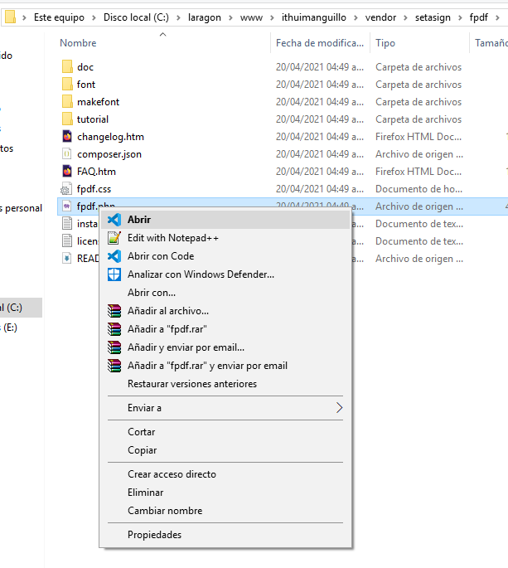
Configuración de la librería FPDF y fuentes
3. Dirigirse a la carpeta ithuimanguillo/vendor/setasign/fpdf y abrir el archivo fpdf.php

Slide 15
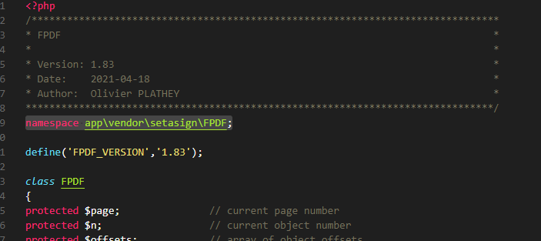
Configuración de la librería FPDF y fuentes
4. Una vez abierto el archivo copia la siguiente línea namespace app\vendor\setasign\FPDF; como se muestra en la imagen.
5. Guardar cambios en el archivo y cerrarlo.

Slide 16
Acceso y funcionamiento

Slide 17
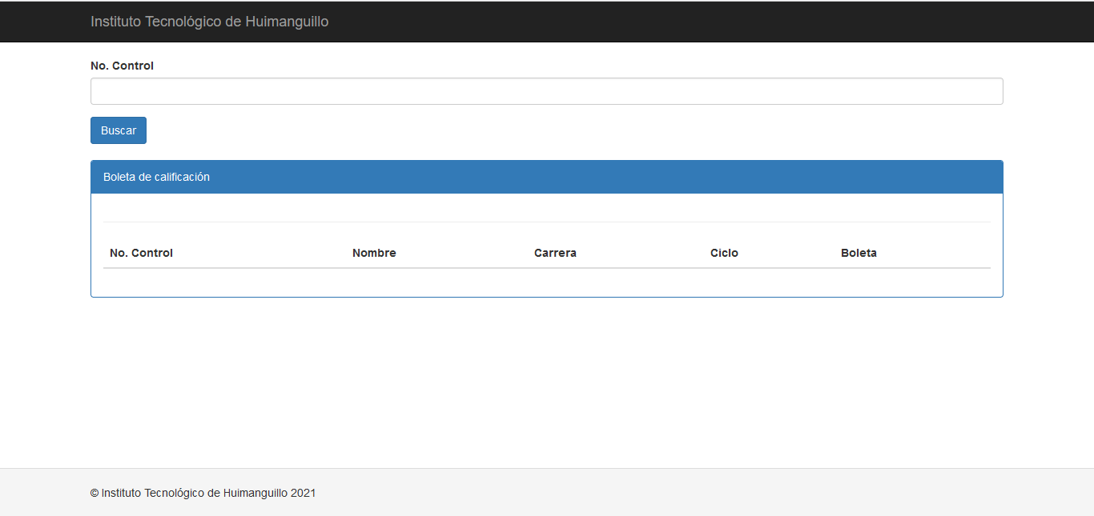
Acceso y funcionamiento
1. Desde el navegador web de su preferencia acceder a la url el proyecto, en este caso http://localhost/ithuimanguillo/web

Slide 18
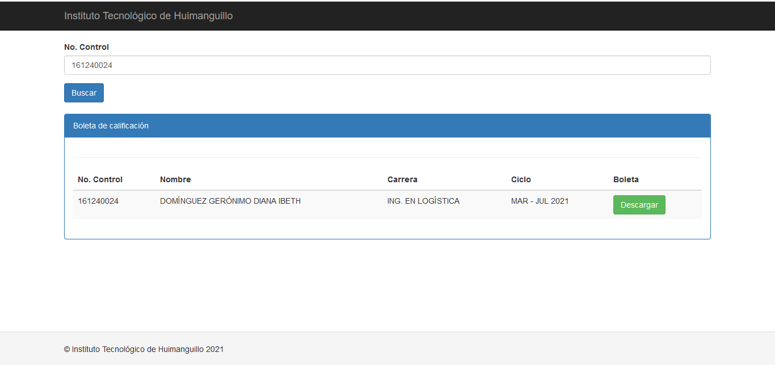
Acceso y funcionamiento
2. En este punto ya debería cargar el proyecto y en caso de ser así, procederemos a consultar los datos de un estudiante con su número de control, como ejemplo 161240024.
Como se puede ver en la imagen, al dar clic en el botón Buscar la información del estudiante se muestra correctamente y con ello la opción para descargar la boleta de calificaciones

Slide 19
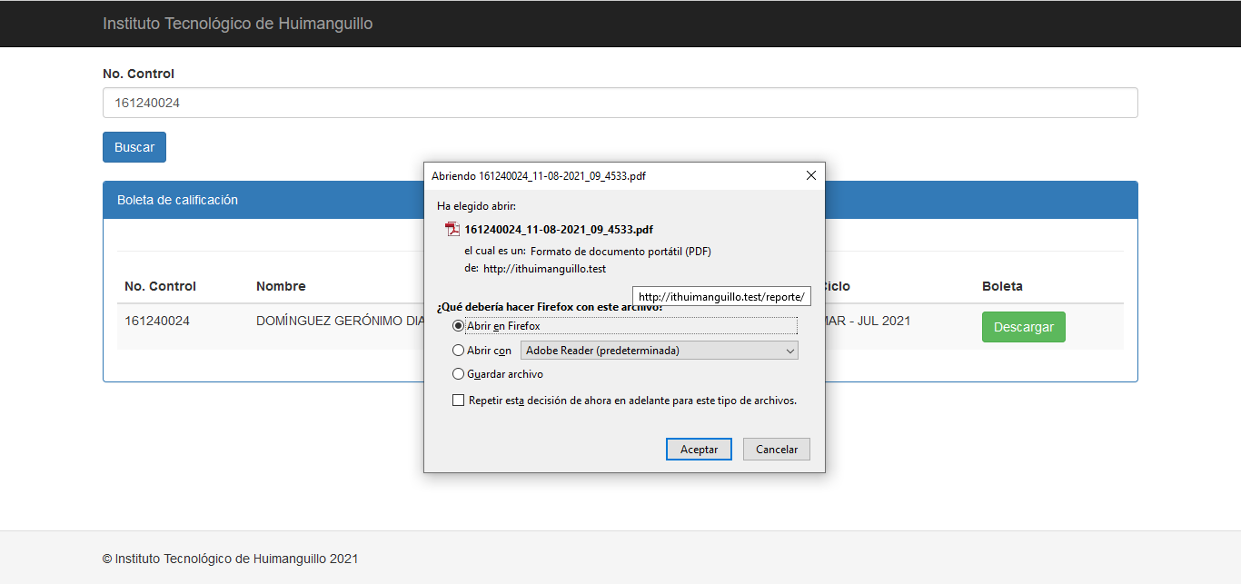
Acceso y funcionamiento
3. Dar clic en el botón color verde Descargar para que podamos visualizar la boleta de calificaciones correspondiente al número de control consultado.
Aparece un cuadro de descarga con la opción de guardar o abrir el archivo con el formato de la boleta del estudiante consultado, en este caso abriremos el archivo.

Slide 20
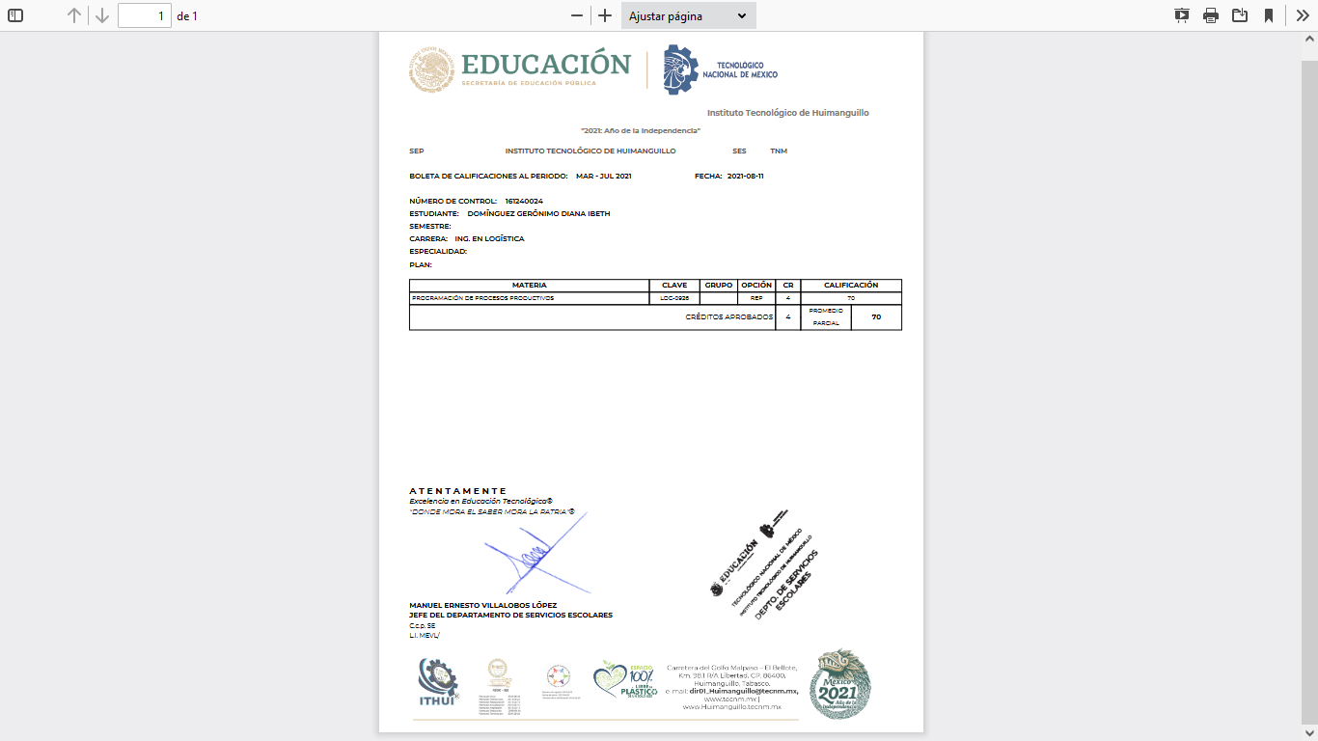
Acceso y funcionamiento
Como se puede ver en la imagen, la boleta de calificaciones ha sido generada exitosamente con los datos correspondientes del estudiante consultado.

